Slide 1
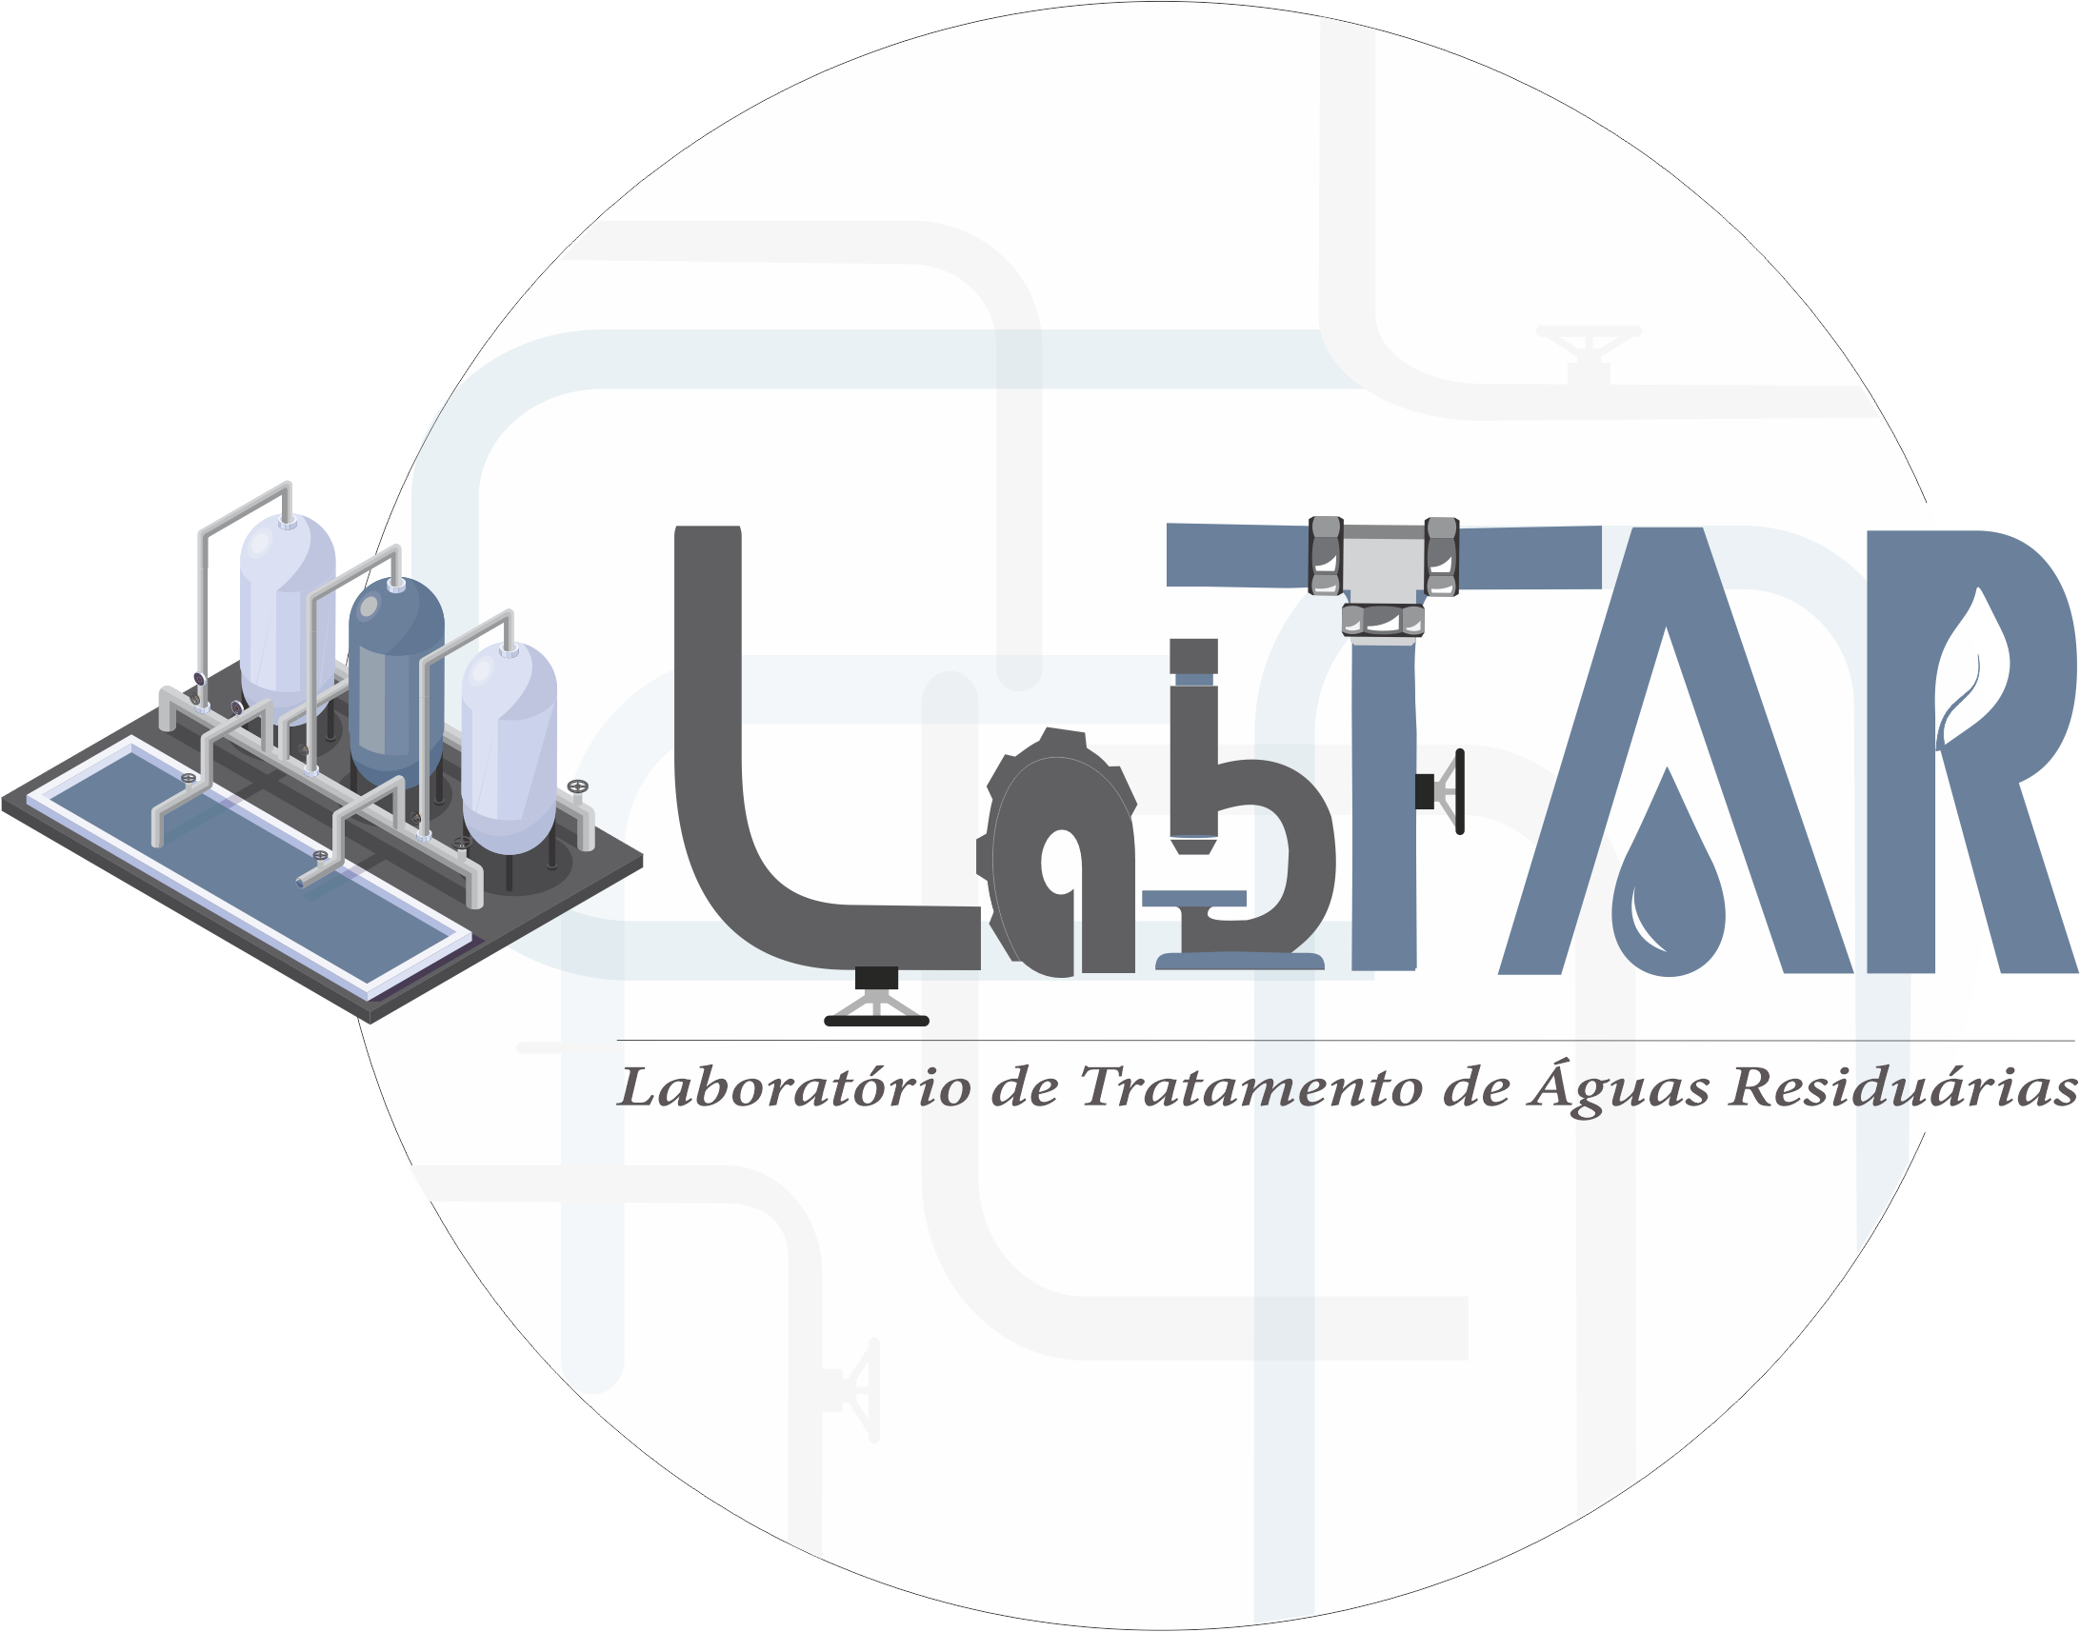
AVALIAÇÃO DA FERRAMENTA DE MONITORAMENTO EPIDEMIOLÓGICO DO SARS-COV-2 NAS REDES DE ESGOTOS: DESAFIOS DE UMA CIDADE NA AMAZÔNIA
Natana Costa FARIAS ¹, Andressa R. de SOUSA, Josciane C. OLIVEIRA, Marcos P. LIMA, Lucinewton S. de MOURA, Israel Nunes HENRIQUE
1. Universidade Federal do Oeste do Pará, Rua Vera Paz s/n° Santarém-PA (Brasil), natana.ajrwsm@gmail.com.
1. Introdução
É crescente os estudos que monitoram os esgotos como ferramenta epidemiológica, principalmente, para definir os locais mais afetados e direcionar intervenções de saúde pública a estes, sendo essa ferramenta aplicada majoritariamente em grandes centros urbanos com infraestrutura de saneamento básico eficientes. O vírus Sars-CoV-2 o causador da doença Covid-19 tem sido objeto de controle epidemiologico em setores de saneamento importantes no Brasil.
2. Objetivos
Avaliar o uso da ferramenta de monitoramento epidemiológico do vírus causador de Covid-19 em esgotos de uma cidade com defasagem de infraestrutra de sanemaneto localizada na Amazônia (Santarém/PA/Brasil).
3. Metodologia
Amostras quinzenais foram coletadas em dois pontos, sendo um com indicadores de vulnerabilidade socioeconômica dos contribuintes da rede. Para tanto, no período de março a setembro de 2021 foram realizadas 13 coletas amostrais de esgoto, totalizando 52 amostras que foram submetidas a análise RT-qPCR para determinação das concentrações de RNA do Sars-CoV-2, são amostras de dois pontos e foram analisadas em duplicata
4. Resultados e discussão
A realização dessa abordagem em países e regiões mais suscetíveis a escassez de bens e recursos torna-se sustentável, uma vez que, as taxas de teste para a COVID-19 são baixas em comparação com os países desenvolvidos. No entanto, é válido presumir que essa abordagem se dá de forma diferente nas regiões com reduzida infraestrura de saneamento, visto que esse processo de monitoramento é mais aplicado onde há caracteriazação estabelecida das águas residuárias e controle de quais e quantos são os contribuintes das redes. A técnica da PCR (Reação em Cadeia da Polimerase) em tempo real com transcrição reversa (RT-qPCR) é
considerada padrão ouro pela Organização Mundial da Saúde para a detecção do novo coronavírus (SARS-CoV-2). Ao realizar essa detecção em nenhuma amostra da ETE foi detectável a presença do vírus e em apenas uma das amostras da EEE foi detectável como demonstra a fig. 1.
Fig. 1. Percentuais de amostras que testaram positivo e negativo para ocorrência do Sars-CoV-2
5. Conclusões
Notadamente os sistemas de distribuição e tratamento de águas residuárias precarizados implicam na possibilidade de infiltração das águas pluviais na rede, também leva-se em consideração o alto índice pluviométrico da região amazônica, o que dilui a carga orgânica, logo, os dejetos sofrem diluição e a carga viral diminui consideravelmente nas águas residuárias que entram em uma estação de tratamento e elevatórias, bem como a viabilidade de detectar o SARS-CoV-2 em águas residuárias. A emergência pandêmica vivida, evidenciou a necessidade de investimentos mais significativos em saneamento no Brasil e em especial na região Norte, assim como no monitoramento ambiental, para manter controle de endemias e epidemias.

